Slide 1

Принцип максимуму Понтрягіна
Для задачі оптимального керування на множині функцій з вільним кінцем
Узагальнення на задачу з рухомими границями

Slide 2
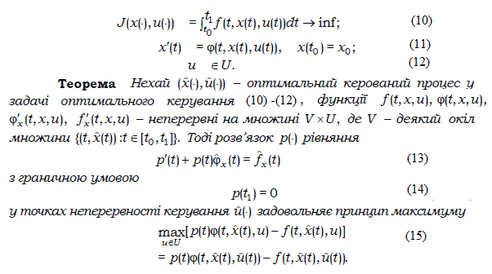
Принцип максимуму Понтрягіна для задачі оптимального керування на множині функцій з вільним кінцем

Slide 3
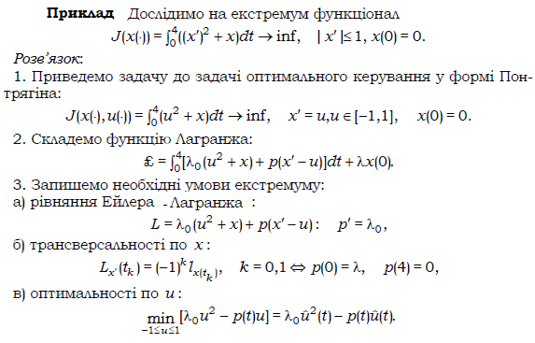
Принцип максимуму Понтрягіна для задачі оптимального керування на множині функцій з вільним кінцем

Slide 4
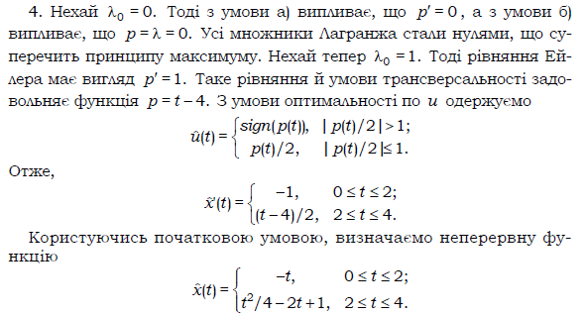
Принцип максимуму Понтрягіна для задачі оптимального керування на множині функцій з вільним кінцем

Slide 5


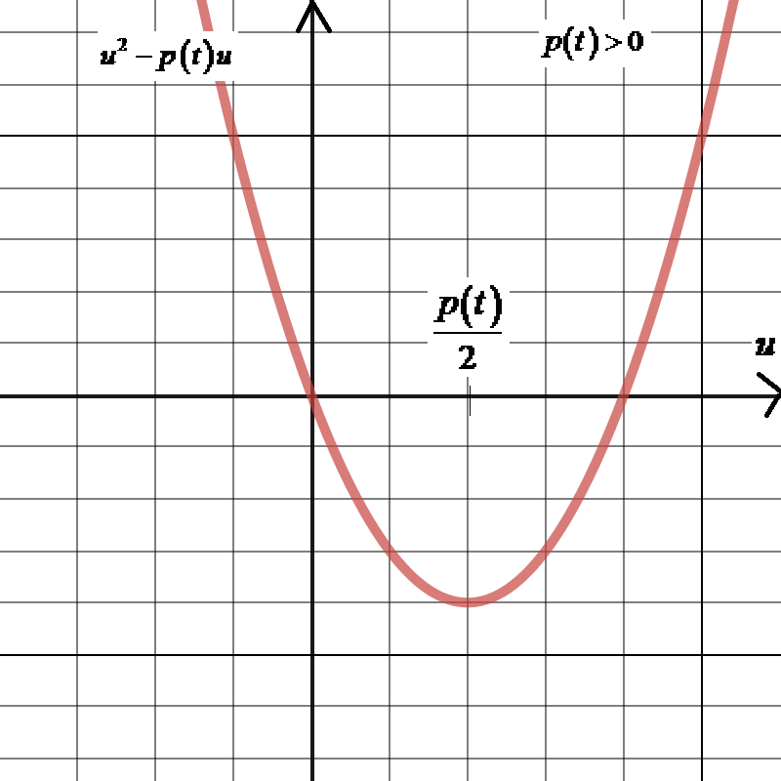
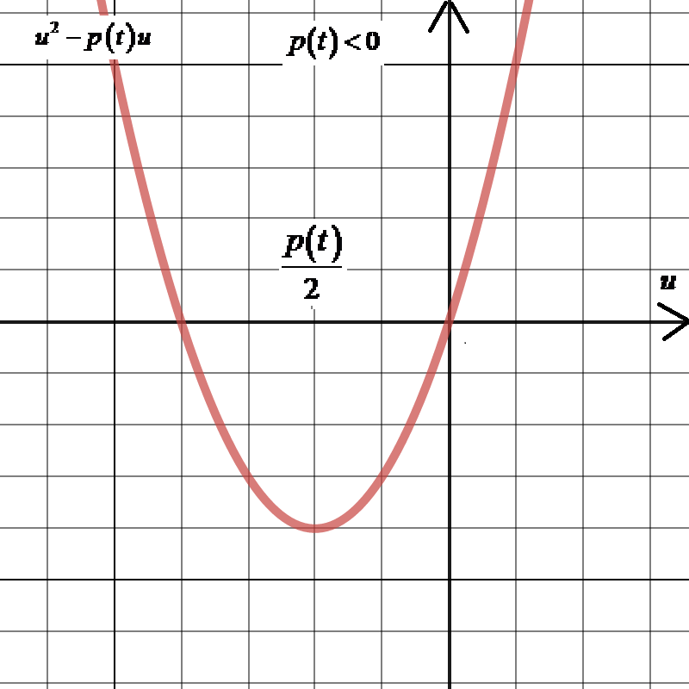

Slide 6
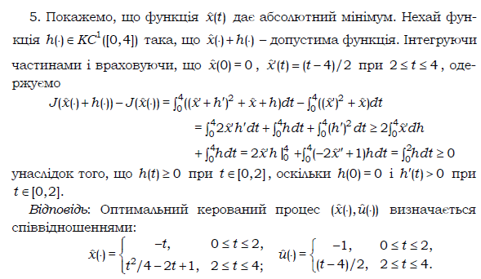
Принцип максимуму Понтрягіна для задачі оптимального керування на множині функцій з вільним кінцем

Slide 7
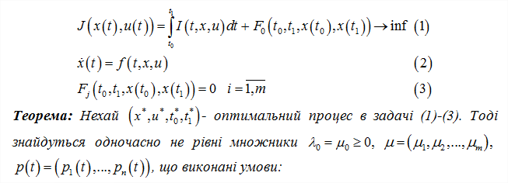
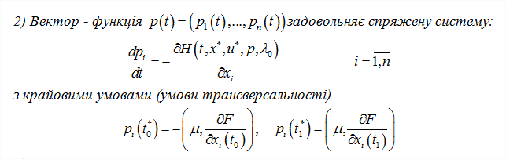
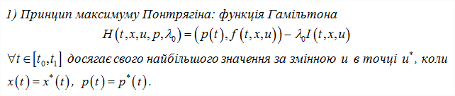
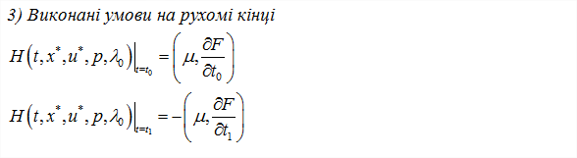
Принцип максимуму Понтрягіна узагальнення на задачу з рухомими грaницями

Slide 8

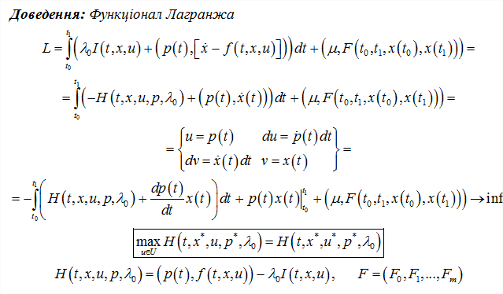
Принцип максимуму Понтрягіна узагальнення на задачу з рухомими гарницями

Slide 9
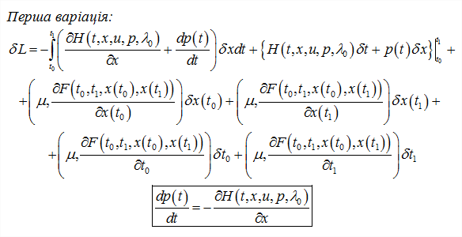
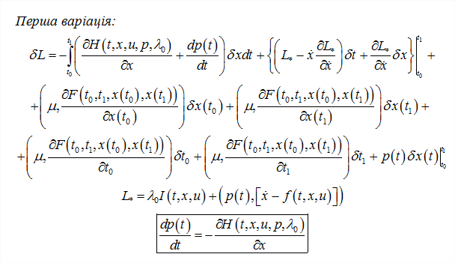
Принцип максимуму Понтрягіна узагальнення на задачу з рухомими гарницями

Slide 10
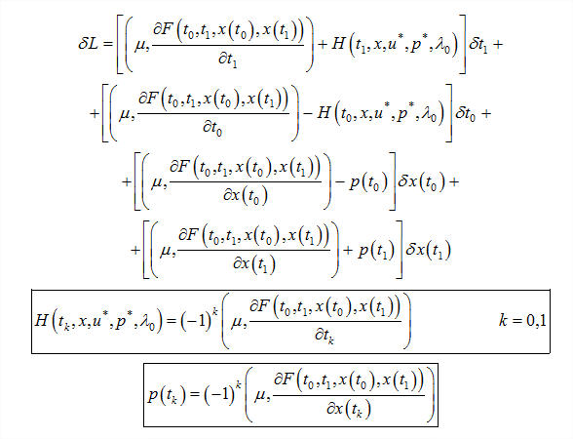
Принцип максимуму Понтрягіна узагальнення на задачу з рухомими гарницями

Slide 11
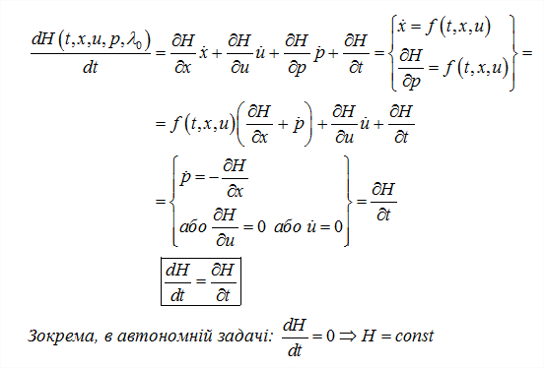
Властивості функції Гамільтона

